Slide 1
유전알고리즘 지수귀문도 구현
인공지능연구실(이상근 교수님)
석사과정 손수현

Slide 2
CONTENTS
01
문제 정의 및 자료 조사
02
구현한 연산자
03
실험 결과

Slide 3
01
문제 정의 및 자료조사

Slide 4
01.
문제 정의 및 자료 조사
지수귀문도 (Hexagonal tortoise problem)

Slide 5
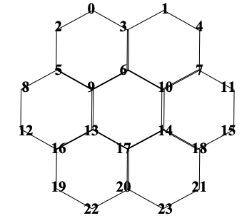
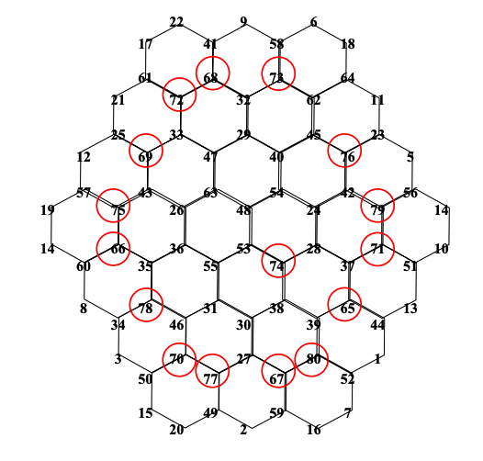
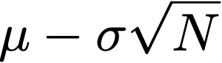
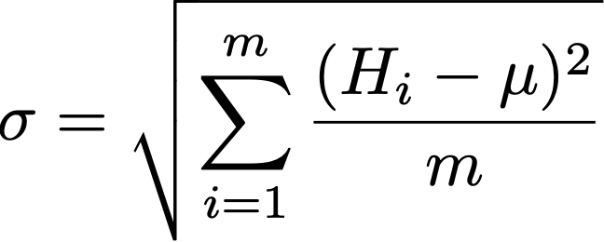
01.
문제 정의 및 자료 조사
지수귀문도 (Hexagonal tortoise problem)
김동민, 장병탁. 유전알고리즘을 통한 지수귀문도 풀이. 서울대학교 공학대학 컴퓨터공학부 학위논문. 2002년 6월
Representation : 1차원 배열
Selection : 비례 선택법
Fitness :
Crossover : 균등교차
Mutation : 전형적 변이(확률 -> 임계점)
Replacement : 적합도 낮은 순대로 대치
LocalOpt : 육각형 가장자리부터 회전 후 적합도 평가 -> 가장 높은 경우로 재결합.
노드가 80개인 지수귀문도 해
Notes:
적합도 : 평균값은 크되, 표준편차는 작은 해일수록 좋은 품질 가짐.

Slide 6
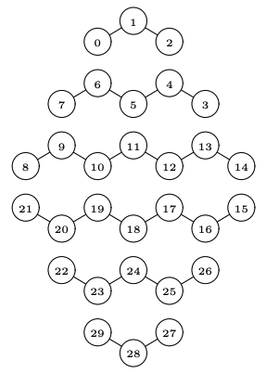
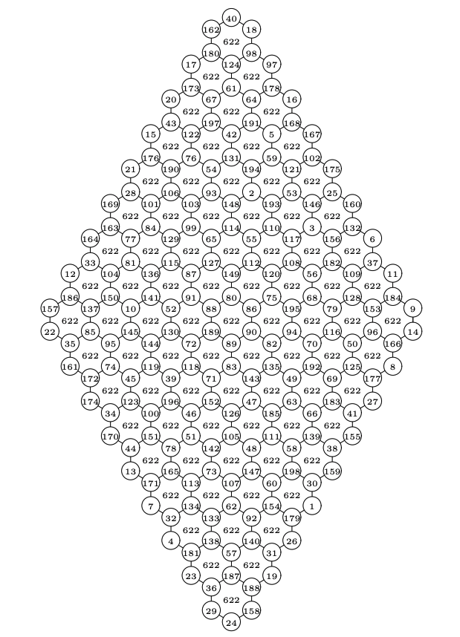
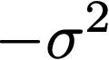
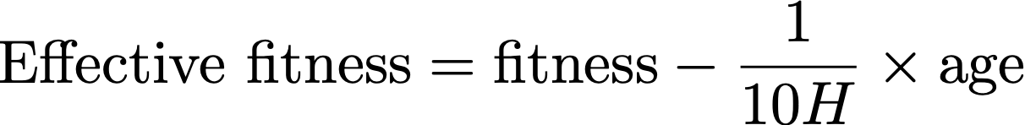
01.
문제 정의 및 자료 조사
지수귀문도 (Hexagonal tortoise problem)
Heemahn Choe, SungSong choi, and Byung-Ro Moon.
Hybrid Genetic Algorithm for the Hexagonal Tortoise Problem. GECCO 2003
Representation : 1차원 배열
Selection : 순위 선택
Fitness : ,
Crossover : 2점 교차
Mutation : 전형적 변이(확률 -> 임계점), 1 증가 감소
Replacement : 적합도 낮은 순대로 대치
LocalOpt : 인접 교환(consecutive exchange)
노드 198개의 지수귀문도.
Notes:
적합도 : 평균값은 크되, 표준편차는 작은 해일수록 좋은 품질 가짐.

Slide 7
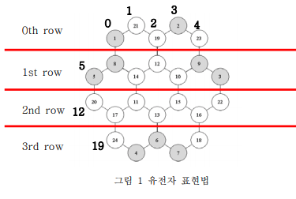
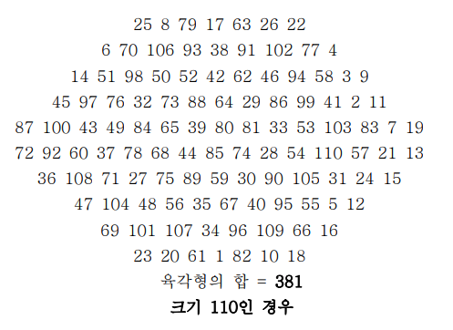
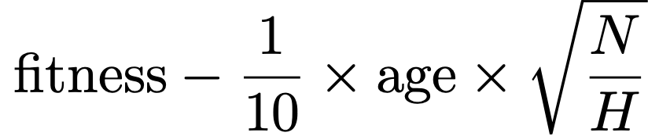
01.
문제 정의 및 자료 조사
지수귀문도 (Hexagonal tortoise problem)
이준기, 문병로. 유전알고리즘을 이용한 지수 귀문도 풀이 속도 개선.
서울대학교 공학대학 컴퓨터공학부 학위논문. 2006년 2월
Representation : 1차원 배열
Selection : 룰렛 휠
Fitness : ,
Crossover : 1점 교차
Mutation : 전형적 변이(확률 -> 임계점), 1 증가 감소
Replacement : 적합도 낮은 순대로 대치
LocalOpt : Fitness의 변화량을 기준으로 최적화(?)
Changed fitness =
Notes:
적합도 : 평균값은 크되, 표준편차는 작은 해일수록 좋은 품질 가짐.

Slide 8
02
구현한 연산자

Slide 9
02.
구현한 연산자
Representation
Selection
Hybrid Genetic Algorithm for the Hexagonal Tortoise Problem 논문 참고
Population에서 랜덤으로 2개의 유전자를 선택.

Slide 10
02.
구현한 연산자
Fitness
Crossover
c1
Fitness =
c2
Mutation & LocalOpt & Tournament
2개 중 적합도가 높은 유전자를 Population에 추가
Hybrid Genetic Algorithm for the Hexagonal Tortoise Problem 논문 참고

Slide 11
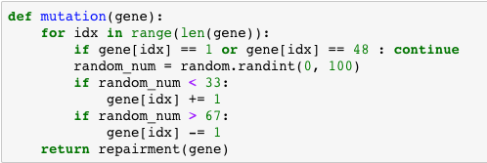
02.
구현한 연산자
Mutation
Replacement
Crossover 후 추가된 Population에서
Effective fitness 기준으로 적합도를 구한 뒤, 적합도가 낮은 유전자를 버림.
Ex) 원래 Population크기 500개. Crossover 후 나온 자손 250개를 추가함. 750개 유전자 중, Effective fitness가 낮은 250개를 버림.
Dimension 4일 때의 Mutation 연산

Slide 12
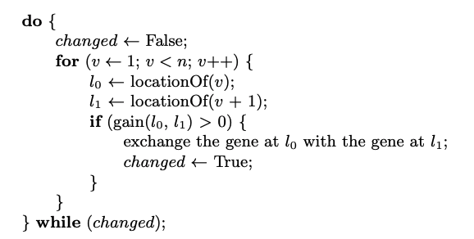
02.
구현한 연산자
LocalOpt ( Consecutive Exchange )
Cosine selection
Population에서 적합도가 가장 높은 K개의 유전자 선택
각 K개의 유전자와 Cosine similarity가 가장 낮은 유전자를 Population에서 선택(K개).
Crossover, Mutation, LocalOpt, Tournament 적용
현재 generation에서 K개만큼을 랜덤으로 제거 후, 새로 만든 자손 K개를 추가.
Hybrid Genetic Algorithm for the Hexagonal Tortoise Problem 논문 참고

Slide 13
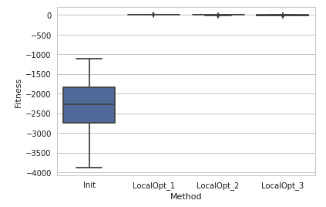
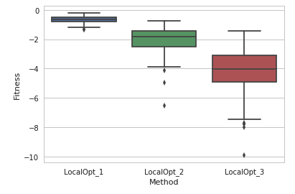
02.
구현한 연산자
Consecutive exchange ; Gene의 element 차이에 따른 fitness 비교.
처음 Population 500을 생성 뒤 각각의 방법 적용 후 fitness를 비교한 그래프.

Slide 14
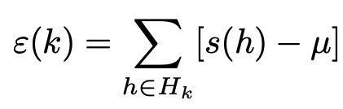
02.
구현한 연산자
H1
NearbySearch
H2
H3
Aging
- Gene의 출현 빈도를 저장해서 세대가 지나도 살아남는 Gene에 대해 패널티를 부여하는 방법.(정규화)
- Replacement 연산에서 Effective fitness를 구할 때 사용됨.
- 파이썬 Dictonary 자료구조로 구현.
- 각각의 노드마다 위의 식을 계산함.
- 각 노드가 포함된 육각형의 합과 전체 육각형의 평균에 대한 차이를 구함.
이 값이 가장 작은 노드에 1을 더하고, 가장 큰 노드에 1을 빼줌.
500개 Gene 중 Fitness가 더 좋아진 Gene은 55개(약 11%)
Hybrid Genetic Algorithm for the Hexagonal Tortoise Problem 논문 참고

Slide 15
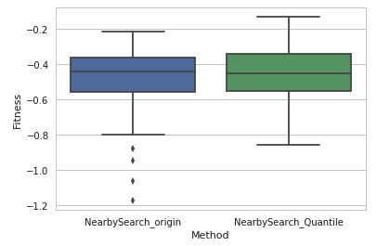
02.
구현한 연산자
NearbySearch 연산 비교; 논문에서 제시된 방법과 Quantile을 기준으로 값을 바꾸는 방법
- Quantile을 사용할 경우, LocalOptima로의 Mutation이 강화되는 효과가 있음.
- 해의 다양성을 떨어뜨린다고 생각해, 기존 논문의 방법대로 구현해 실험에 적용.
Hybrid Genetic Algorithm for the Hexagonal Tortoise Problem 논문 참고

Slide 16
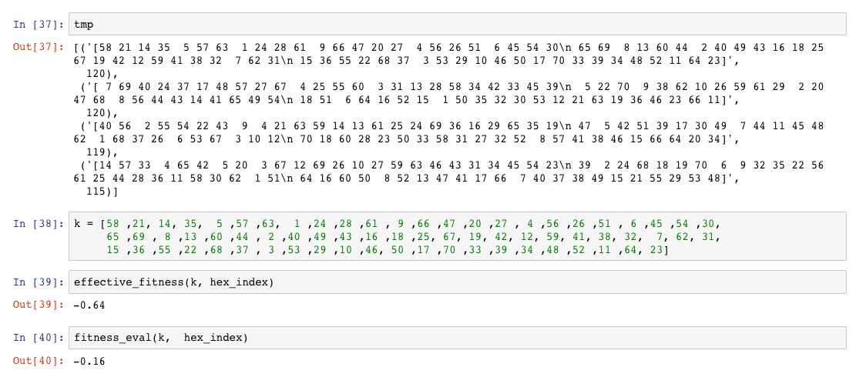
02.
구현한 연산자
Aging 연산
Hybrid Genetic Algorithm for the Hexagonal Tortoise Problem 논문 참고

Slide 17
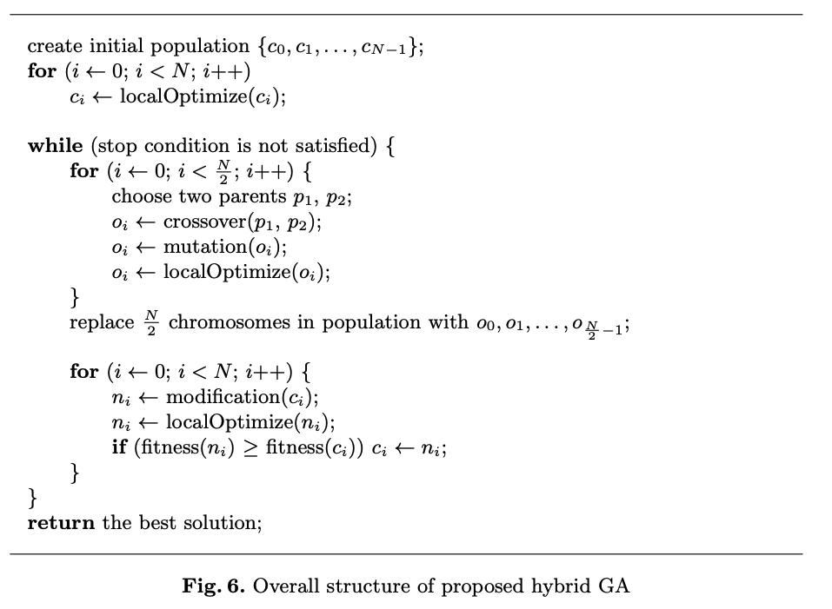
02.
구현한 연산자
프로세스 기반 병렬 처리로 연산자를 구현.
1. Parents의 Index 2개를 변수로 저장. ( Population * 0.5개 만큼 )
2. [ [p1_index, p2_index], [p1_index, p2_index], [p1_index, p2_index], … ] 를 입력으로,
Crossover, mutation, repairmen, localopt, tournament 연산을 하나로 묶어 병렬 처리하도록 구현.
1. Gene을 입력으로 받음.
2. NearbySearch, localopt, tournament 연산을 하나로 묶어 병렬처리하도록 구현.
Hybrid Genetic Algorithm for the Hexagonal Tortoise Problem 논문 참고

Slide 18
03
실험 결과

Slide 19
03.
실험 결과
1) Dimension 4 ( 노드 48개, 육각형 16개 )
Representation : 1차원 배열
Selection : 랜덤 선택
Fitness :
Crossover : 2점 교차
Mutation : 전형적 변이(확률 -> 임계점), 1 증가 감소
Replacement : 엘리티즘(2), 나머지는 랜덤으로 교체
LocalOpt : 인접 교환(consecutive exchange)

Slide 20
03.
실험 결과
1) Dimension 4 ( 노드 48개, 육각형 16개 )
Population size : 500
Stop condition : Max generation 500, Getting solution
Crossover 결과 250개의 유전자 Population에 추가
250개의 Gene을 세대가 바뀔 때 랜덤하게 Replacement
코어 25개 사용.

Slide 21
03.
실험 결과
1) Dimension 4 ( 노드 48개, 육각형 16개 )
31
7
30
33
25
12
3
8
16
157
151
156
27
38
44
48
35
34
8
3
4
8
37
36
10
33
17
157
157
151
151
156
156
46
36
35
15
5
6
15
24
26
10
37
41
16
23
42
19
46
23
39
22
28
157
157
157
151
151
151
156
156
156
15
17
7
14
39
22
29
18
32
1
27
48
22
32
19
44
1
16
10
34
33
14
18
46
43
5
3
157
157
157
157
151
151
151
151
156
156
156
156
26
39
30
29
24
21
27
17
13
26
12
19
36
25
38
23
20
28
45
38
41
25
47
29
11
20
37
157
157
157
151
151
151
156
156
156
11
43
2
40
4
32
1
20
13
44
31
2
21
34
13
9
35
45
40
14
41
157
157
151
151
156
156
12
42
18
30
2
28
4
7
21
5
48
43
40
47
42
157
151
156
47
6
24
11
6
45
9
31
9
약 4분, 9세대
17분, 72세대
약 15분, 64세대

Slide 22
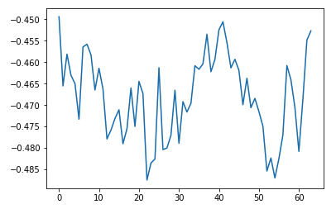
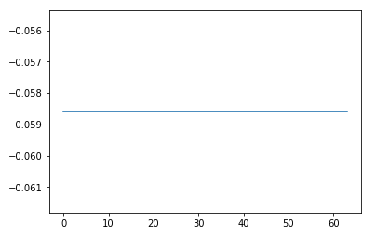
03.
실험 결과
1) Dimension 4 ( 노드 48개, 육각형 16개 )
30
8
16
156
35
34
10
33
17
156
156
15
24
26
23
39
22
28
156
156
156
32
1
27
48
18
46
43
5
3
156
156
156
156
12
19
36
25
38
세대마다 fitness를 평균 낸 그래프
29
11
20
37
156
156
156
13
44
31
2
40
14
41
156
156
4
7
21
47
42
156
6
45
9
약 15분, 64세대
세대마다 가장 큰 fitness값

Slide 23
03.
실험 결과
2) Dimension 5 ( 노드 70개, 육각형 25개 )
 | 모집단 크기/ 최대 세대 | Aging 적용 | Cosine selection 적용 | 탐색한 해의 개수 | 해 탐지
실험1 | 500/2000 | X | X | - | X
실험2 | 1000/500 | O | X | 4,846 | X
실험3 | 1000 | O | O/20 | 21,828 | X
실험4 | 1000 | O | O/100 | 12,274 | O

Slide 24
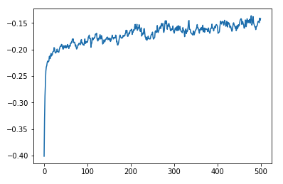
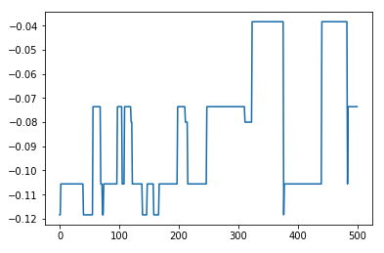
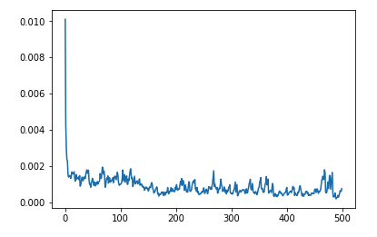
03.
실험 결과
2) Dimension 5 ( 노드 70개, 육각형 25개 )
(1) 실험 2 : Aging 적용. Cosine selection 적용 X
Fitness값에 대한 평균
Fitness 최댓값
Fitness값에 대한 분산
Fitness값이 점점 증가하고 있음. Fitness 최댓값도 세대마다 바뀌는게 보임.
세대 수를 늘여서 봐야 함. ( 하지만, Computing 제한으로 세대 수는 고정 )
Fitness 평균값은 계속 증가하지만, 탐색된 해의 개수가 턱없이 부족하다고 생각됨. ( 4846개 )
=> Mutation을 비롯해 더 많은 해를 탐색하기 위한 장치가 필요.

Slide 25
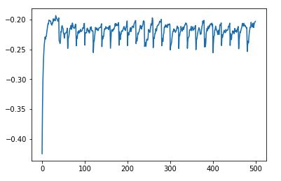
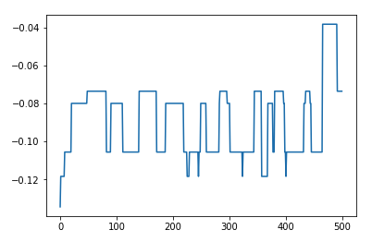
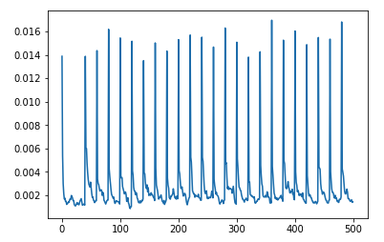
03.
실험 결과
2) Dimension 5 ( 노드 70개, 육각형 25개 )
(2) 실험 3 : Aging 적용. Cosine selection 적용 O ( 20번마다 조건 만족시 실행 )
Fitness값에 대한 평균
Fitness 최댓값
Fitness값에 대한 분산
Cosine selection -> 해의 다양성을 늘릴 수 있음. ( 약 4800개 -> 약 2만개의 해를 탐색 )
Cosine selection의 발생 빈도가 높아 해의 수렴을 방해
=> Threshold 값 혹은 발생 시점 조정 필요.

Slide 26
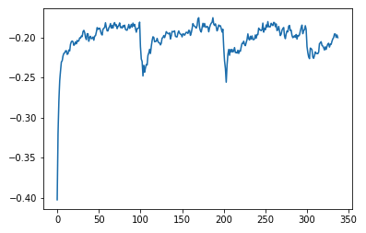
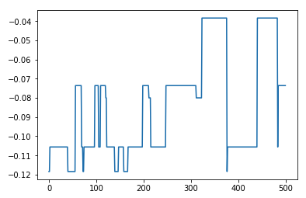
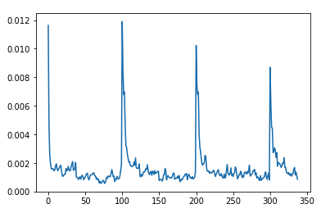
03.
실험 결과
2) Dimension 5 ( 노드 70개, 육각형 25개 )
(2) 실험 3 : Aging 적용. Cosine selection 적용 O ( 100번마다 실행 )
Fitness값에 대한 평균
Fitness 최댓값
Fitness값에 대한 분산
Cosine selection의 빈도를 줄임.
약 12,000개의 해를 탐색했는데, 탐색 범위를 넓히는 것도 중요하지만, 주어진 해집단에서의 유전 연산을 통해 충분한 평가를 했는지도 중요함. Dimension이 늘어날수록, 컴퓨팅 파워를 어디에 사용할지에 대한 Trade-off를 생각해야 함.
해를 찾음.

Slide 27
03.
실험 결과
2) Dimension 5 ( 노드 70개, 육각형 25개 )
7
9
70
218
69
25
32
38
29
218
218
16
50
39
6
13
37
11
218
218
218
64
56
61
18
2
63
1
52
34
218
218
218
218
58
19
36
8
49
25
20
53
29
51
38
23
41
4
11
20
43
218
218
218
37
55
14
218
218
65
35
68
30
3
5
46
21
22
67
218
218
218
218
66
26
57
19
44
10
33
31
36
218
218
218
62
27
28
59
60
42
45
218
218
24
48
15
17
40
218
54
12
47
388세대에서 찾은 해

Slide 28
Thank you

